Slide 1

МАДОУ «Детский сад комбинированного вида №4 «Солнышко»
«Использование
здоровьесберегающих технологий
в воспитании у дошкольников основ здорового образа жизни»
Воспитатель группы
Власенко Н.В.
г. Арамиль

Slide 2

«Я не боюсь ещё и ещё раз повторять:
забота о здоровье – это важнейший
труд воспитателя. От жизнерадостности,
бодрости детей зависит их духовная жизнь,
мировоззрение, умственное развитие,
прочность знаний, вера в свои силы».
В.А. Сухомлинский

Slide 3

Цель здоровьесберегающих технологий в дошкольном образовании
Обеспечение высокого уровня реального здоровья детей и воспитание физической культуры, позволяющей дошкольнику самостоятельно решать задачи здорового образа жизни и безопасного поведения.

Slide 4
Виды технологий, сберегающие здоровье детей
Виды технологий, сберегающие здоровье воспитанников
Медико-профилактическая технология
Здоровьесберегающая образовательная технология
Физкультурно-оздоровительная технология
Технология обеспечения социально-психологического благополучия
Валеологическое просвещение родителей

Slide 5
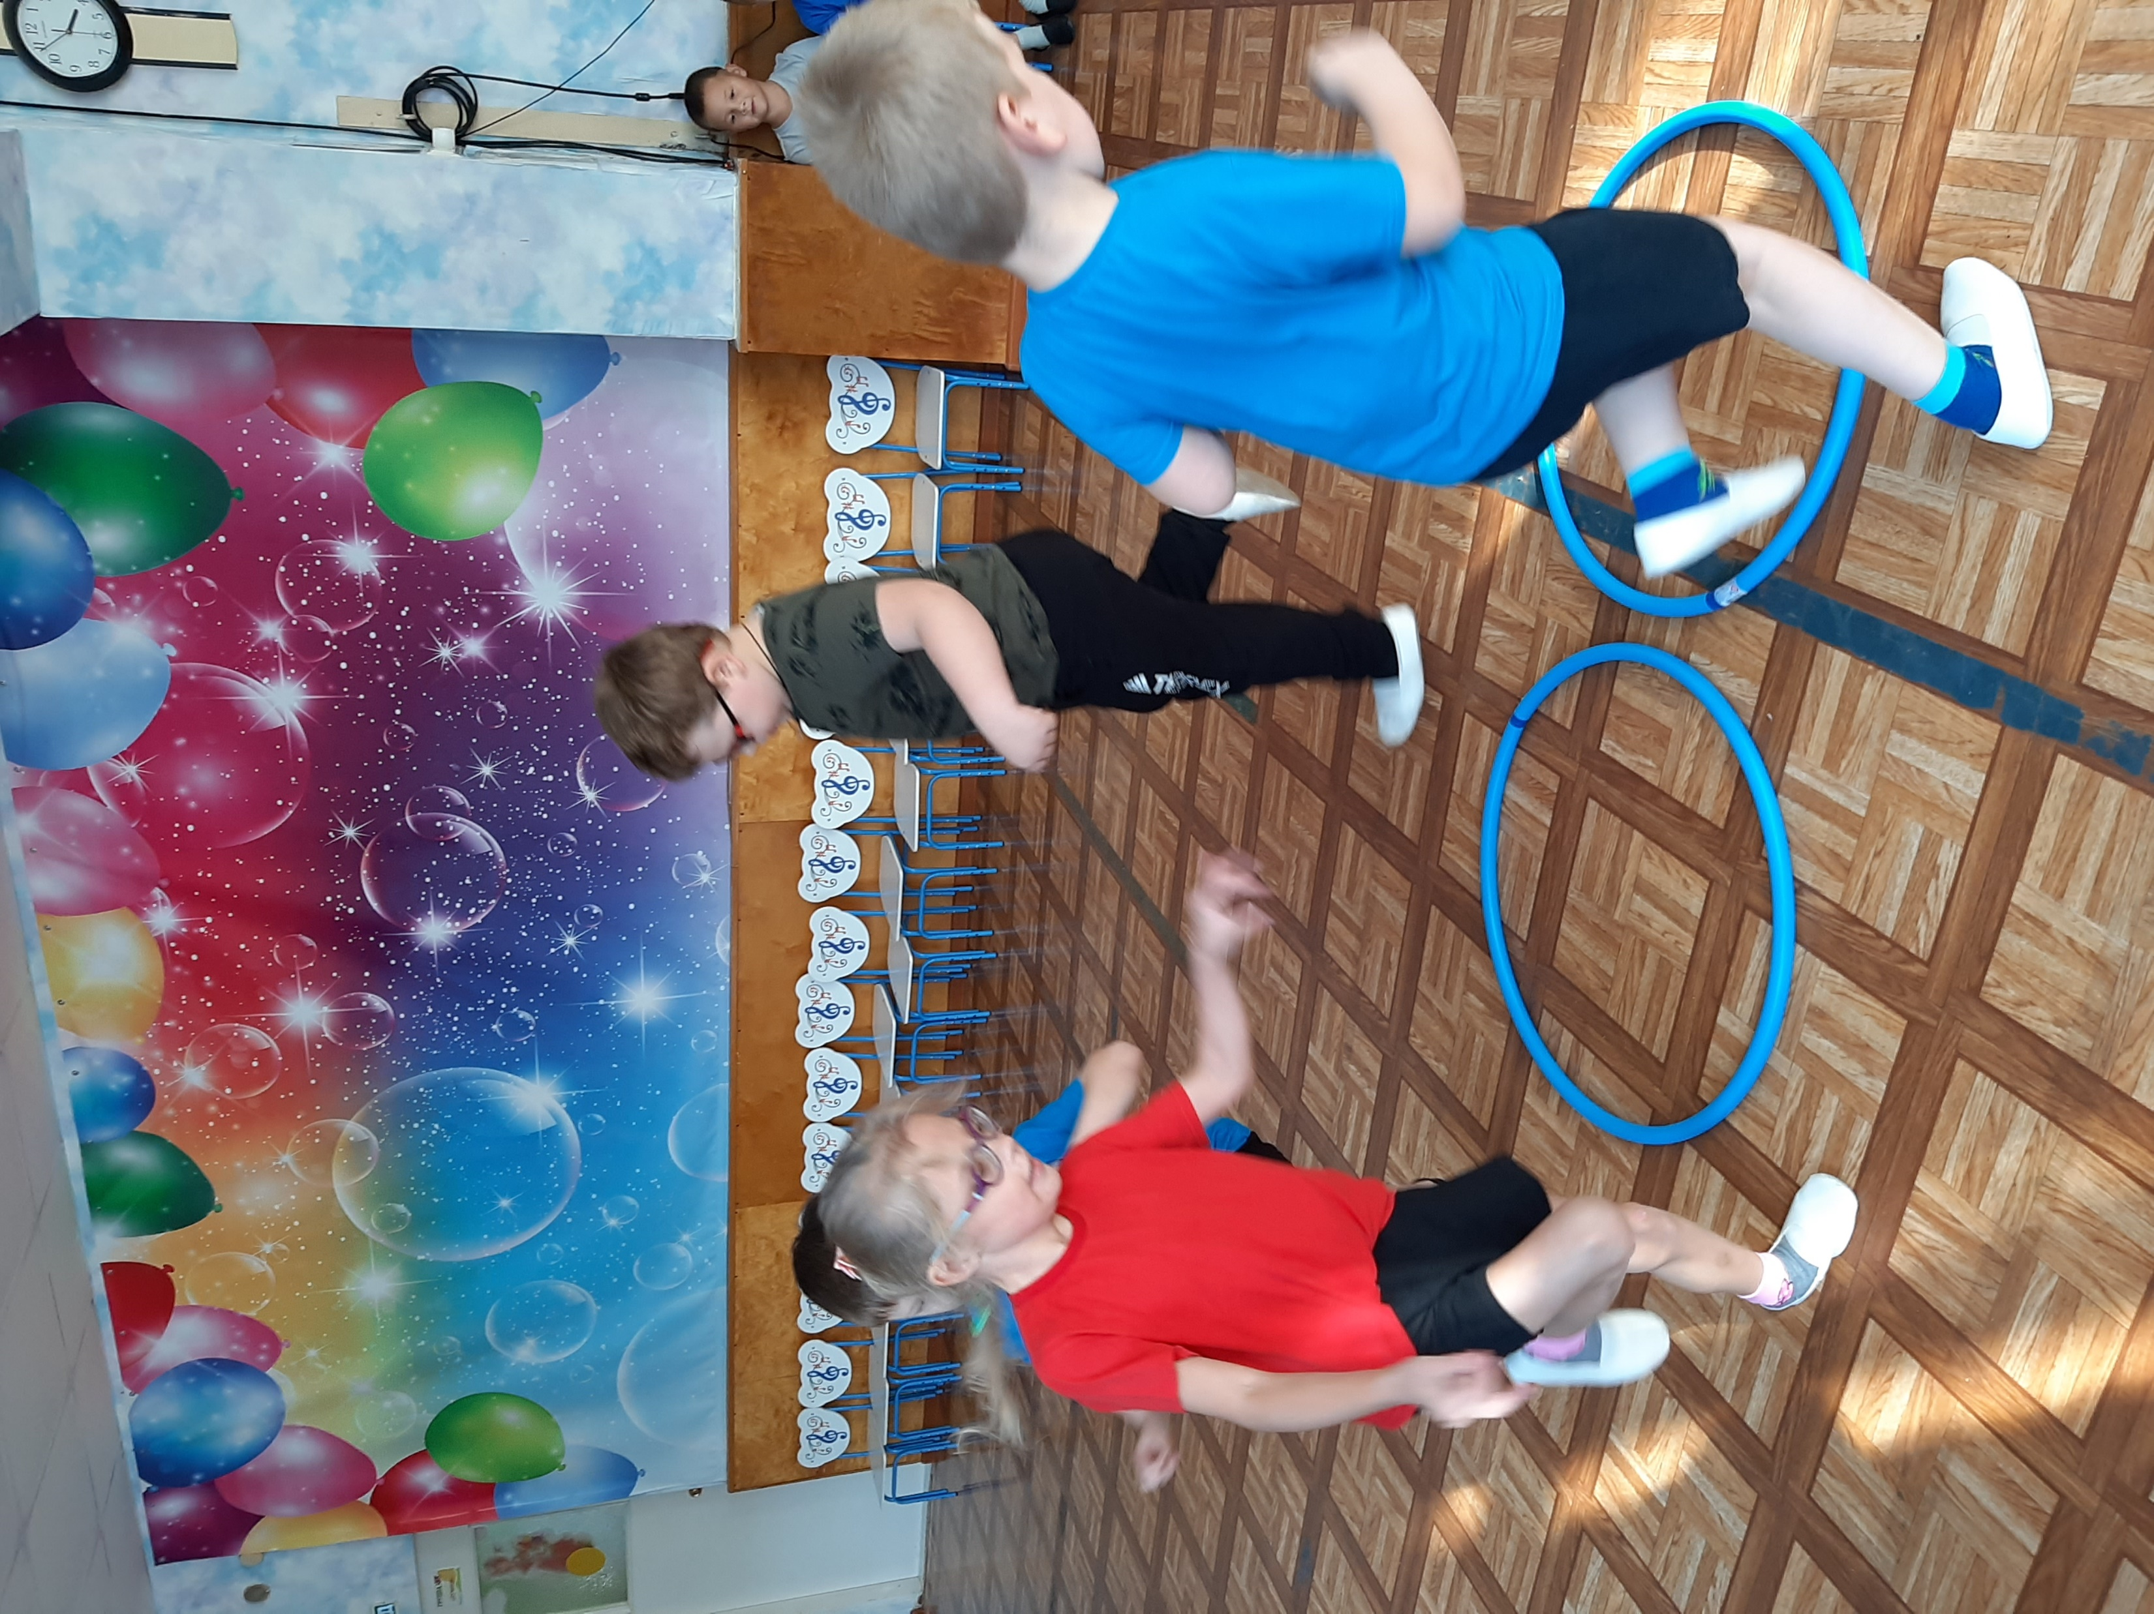
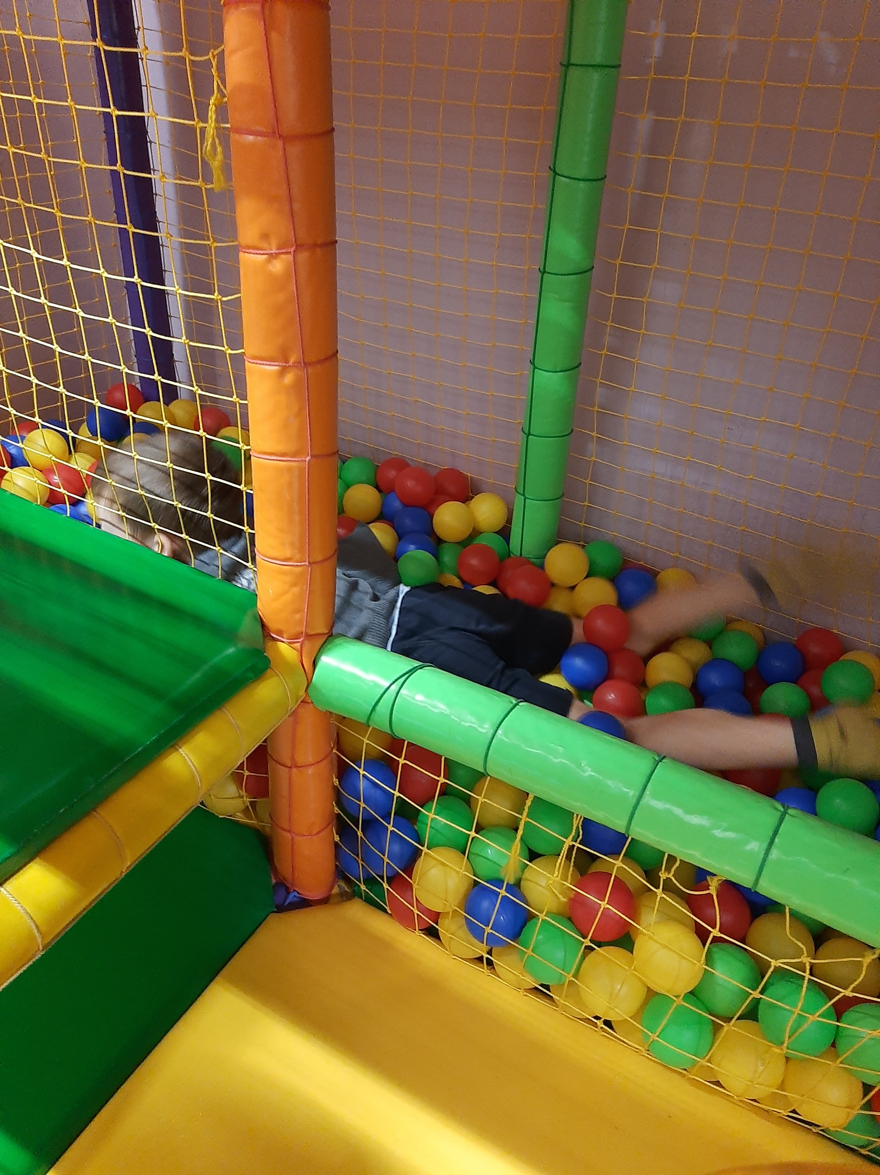
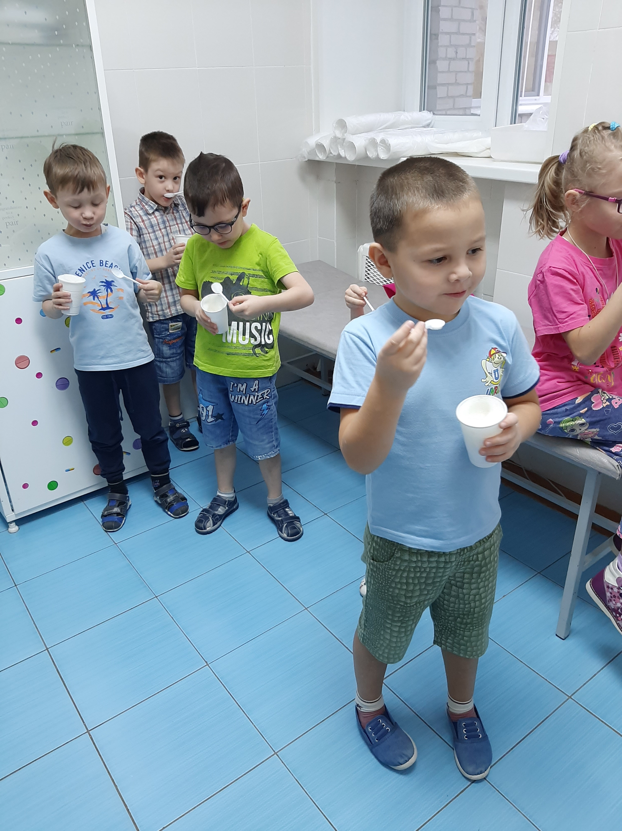
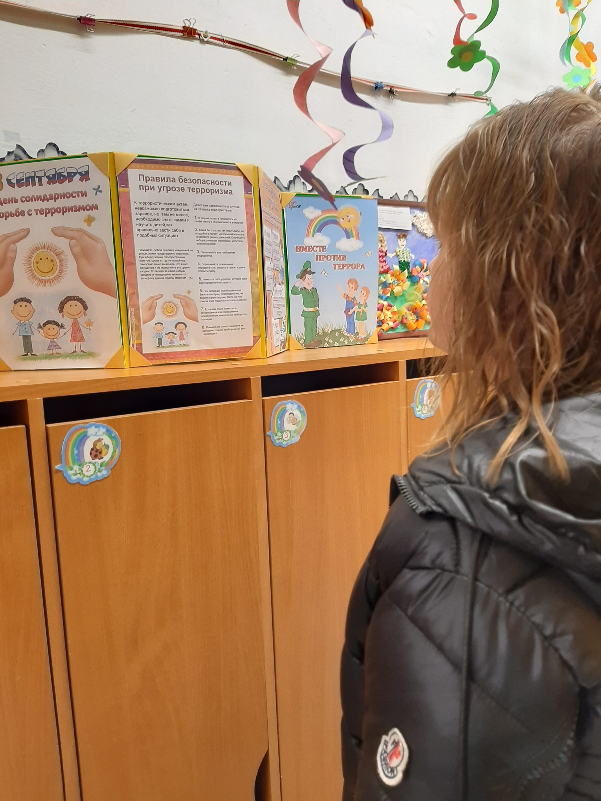
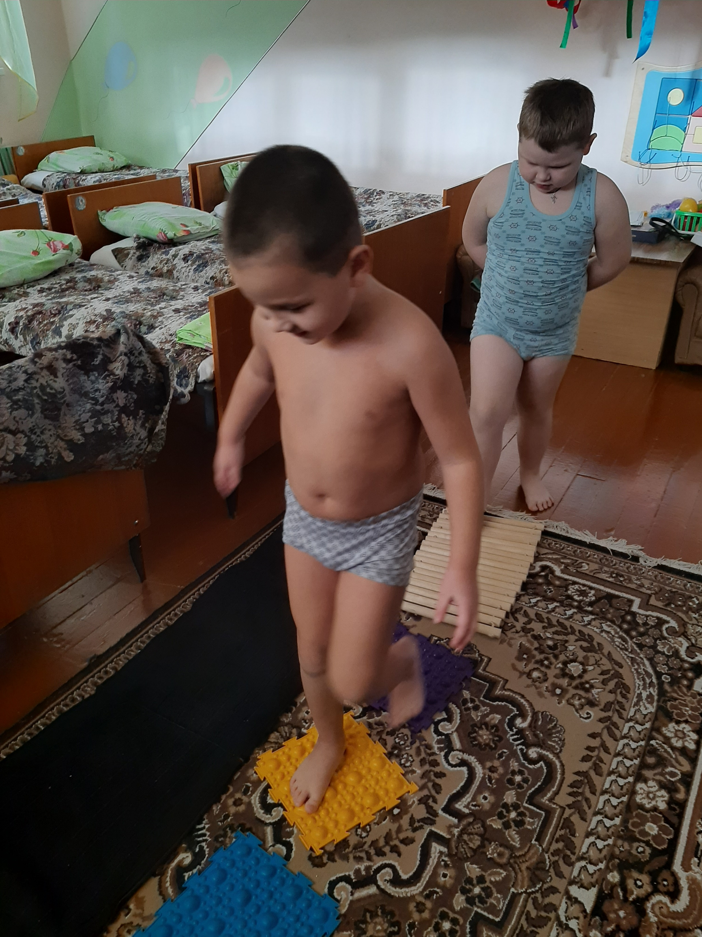
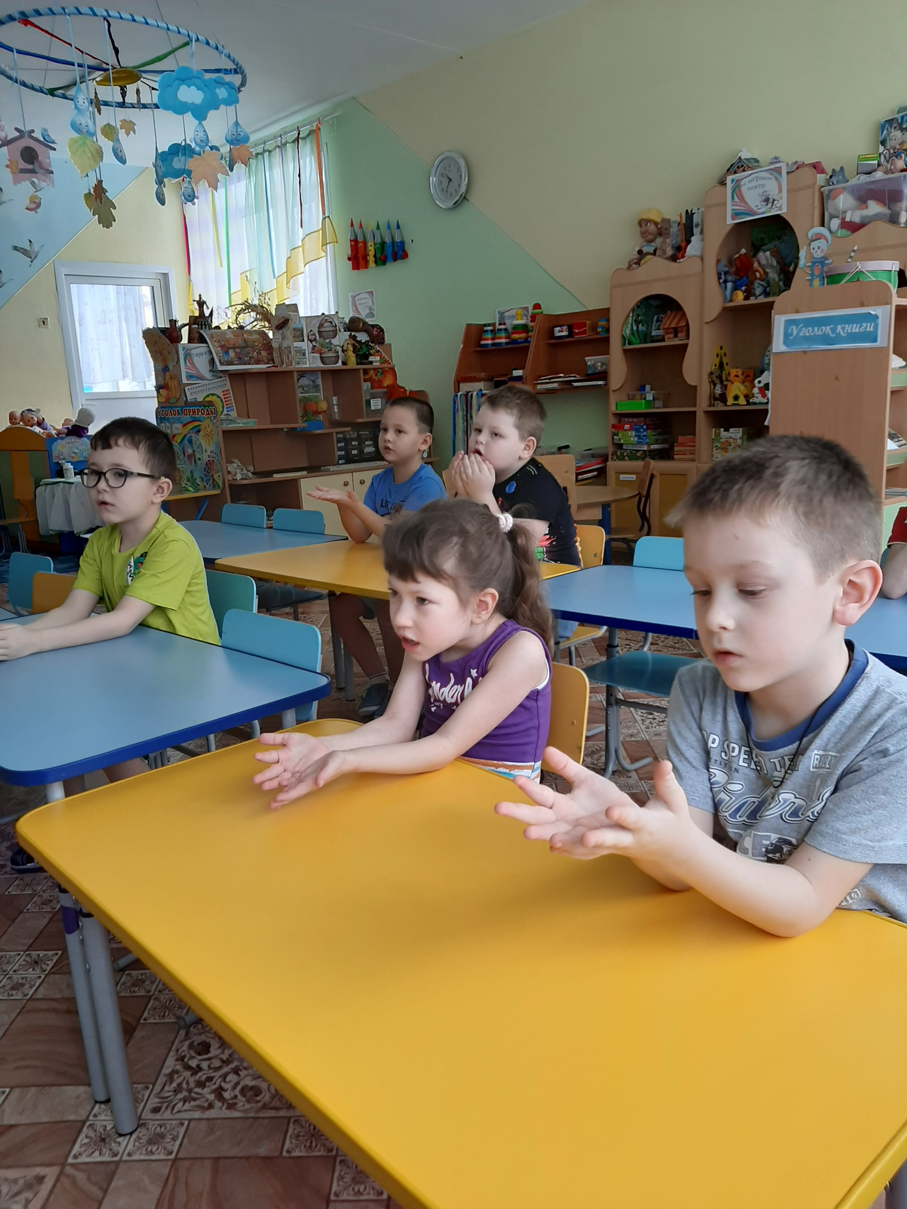
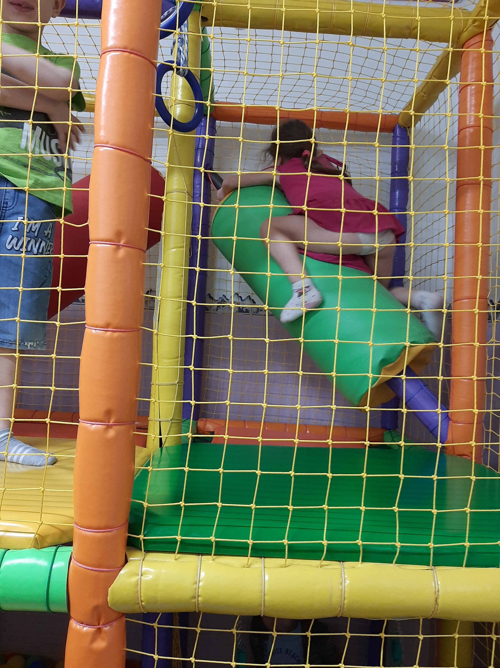
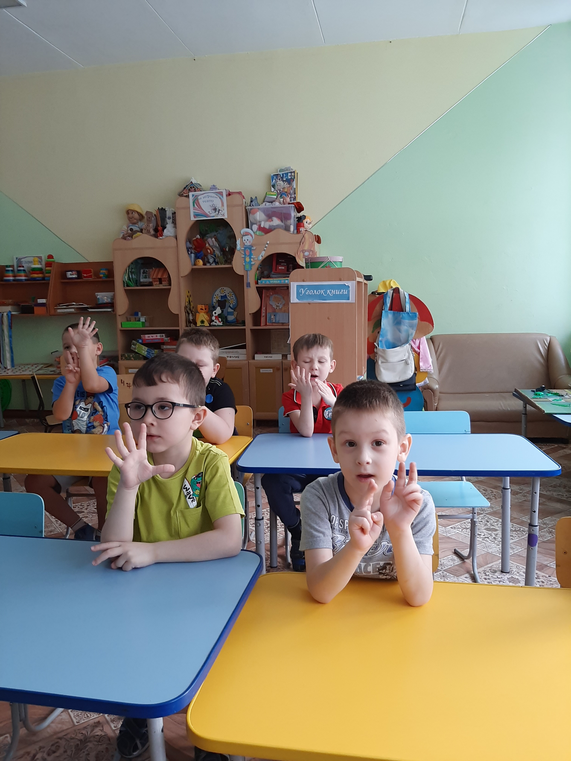
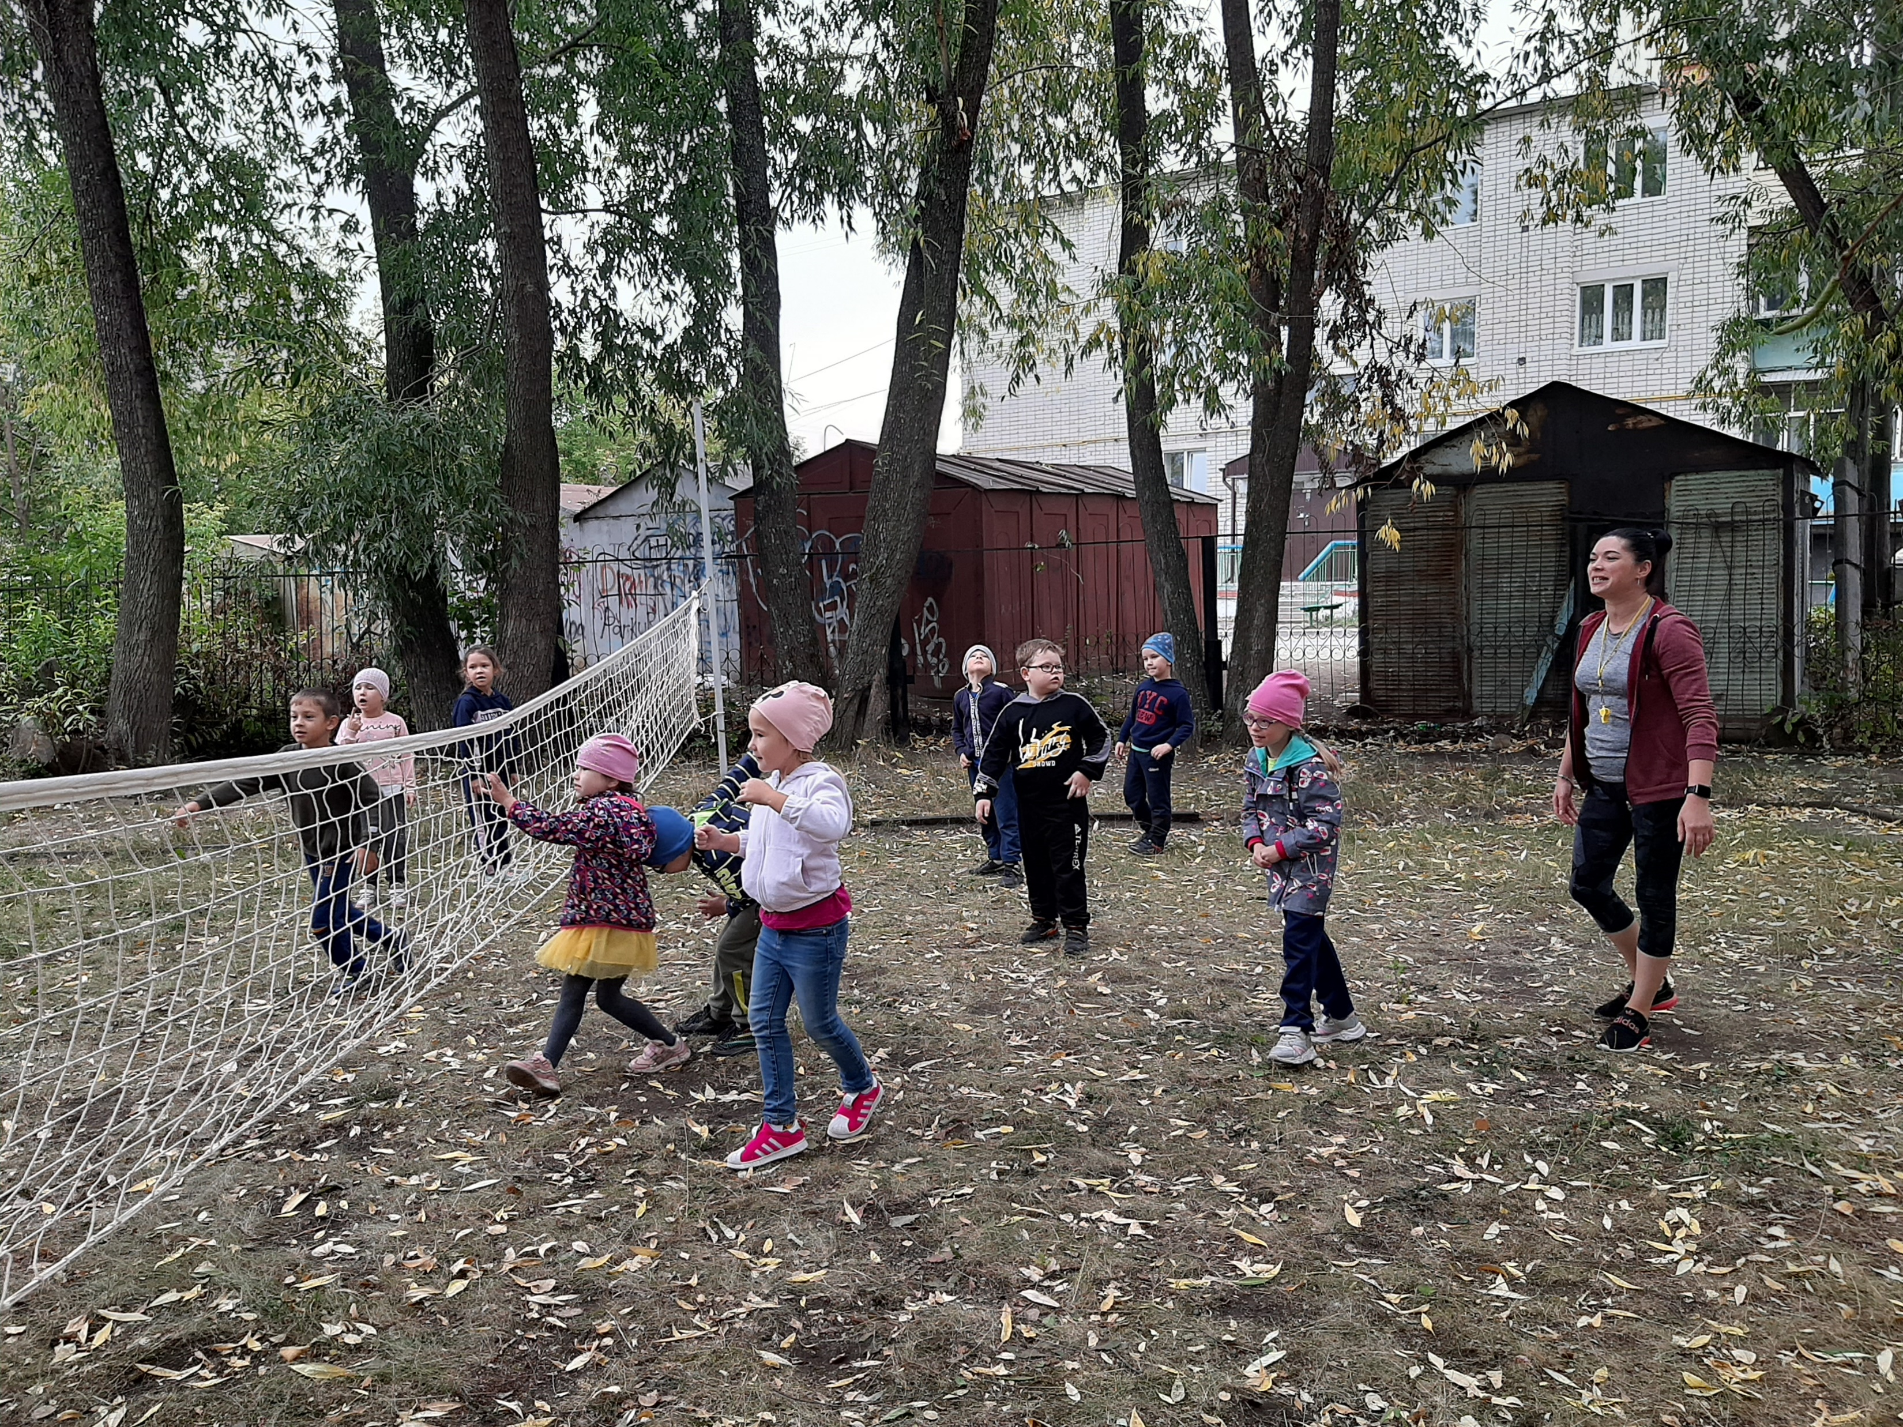
1
2
3
4
5
Технология сохранения и стимулирования здоровья. Релаксация
Медико-профилактическая
Физкультурно-оздоровительная
Технология валеологического просвещения родителей
Физкультурно-оздоровительная технология
6
7
8
9
Технология
стимулирования и
Сохранения
здоровья
Пальчиковая
гимнастика
Физкультурно –
Оздоровительная
технология
Физкультурно-оздоровитльная
технология
Коррекционная технология
сказкотерапия
СКАЗКА

